Slide 1
2018
天英产品使用指引
适用于产品培训

Slide 2
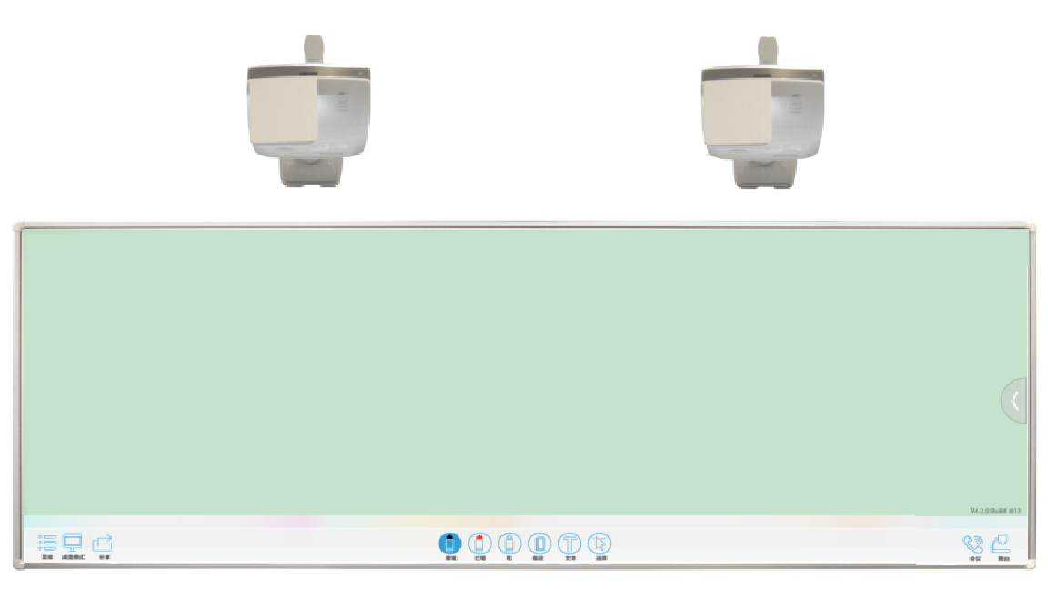
1
智慧教室云白板操作指引
方案介绍
天英产品方案以145寸大尺寸交互式电子白板，建立可教学演示，可水笔书写的教学新体验。
方案框架：多媒体电子白板+双投影+软件+资源平台

Slide 3
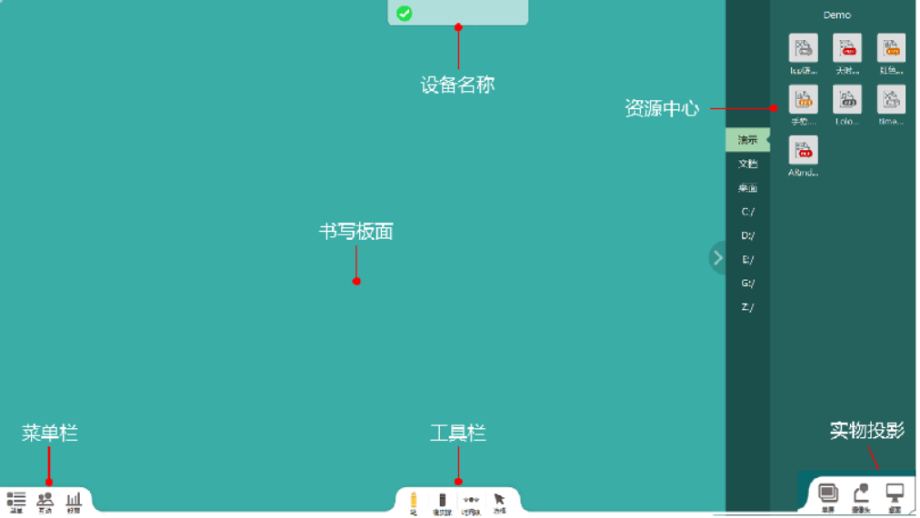
2
云白板教学操作指引
云白板5.0是一款智能化人机交互教学软件，提供了智能化的书写操作、文档导入与展示、远程互动等功能。
1.打开投影可采用手指、白板笔进行操作。
2.关闭投影可采用水性白板笔进行书写。
软件介绍

Slide 4
3
云白板教学操作指引
课前资源导入及调用
1
远程教学互联互动
5
2
课中书写及基本手势操作
课堂回顾与总结
4
3
课堂互动与走动教学

Slide 5
4
云白板教学操作指引
01
资源导入及调用
老师备课无需将所有的图片、音频、视频整合到一个PPT。只需一起上传到云端。上课时轻松调取各类素材，而且能在同一页面展示不同类型素材，方便分析对比。

Slide 6
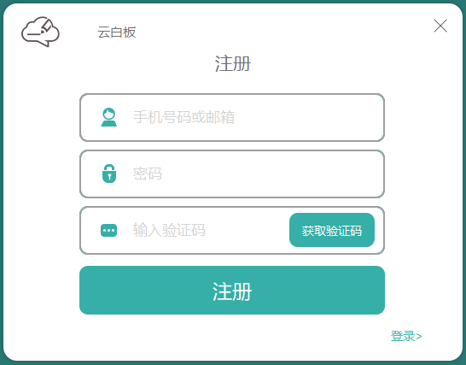
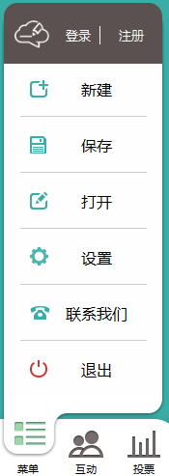
（1）注册账户
手指按住PPT，把PPT拖出来，进行使用
点击（菜单)--【注册】，输入手机号/邮箱进行注册即可。
注册自己的账户，方便资源的导入。

Slide 7
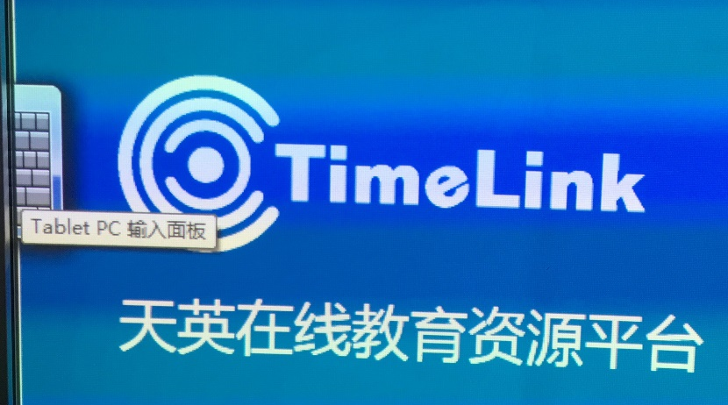
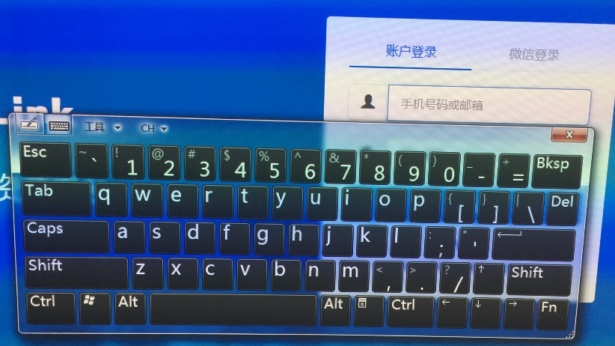
（2）登录云平台
网址：note.edu189.com/auth/login
也可以绑定微信，
直接扫码登录
账号密码登录时，需要找到键盘所在的位置，输入键盘隐藏在设备最左端，用手指点击可移到屏幕中央，并可以用手拖动其位置
键盘

Slide 8
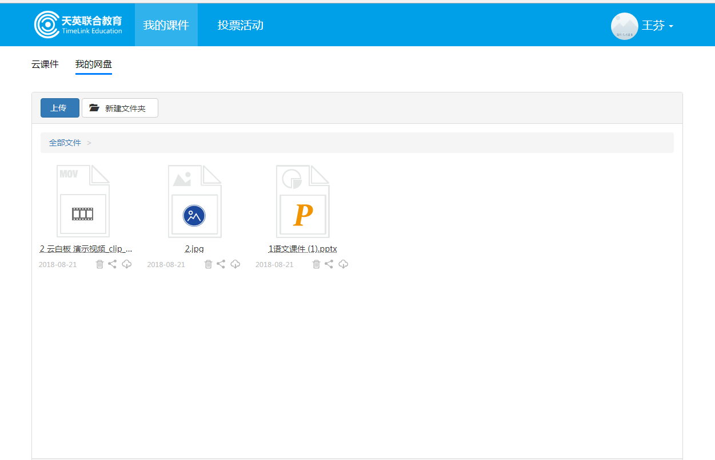
（3）上传课件资源
上传上课需要用到的图片、课件、动画、音乐、视频等资源。
老师无需将视频、音频、图片等各种格式的资源整合到PPT里面，直接上传即可，上课随心调用。

Slide 9
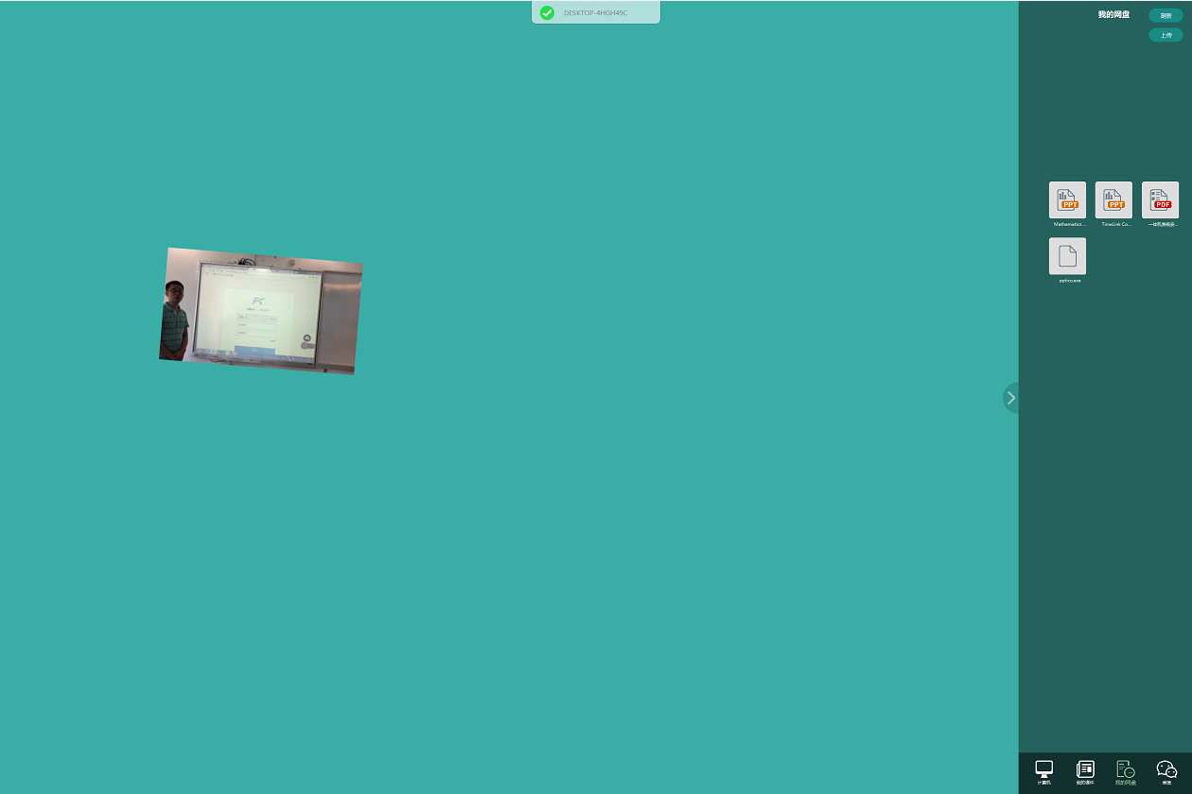
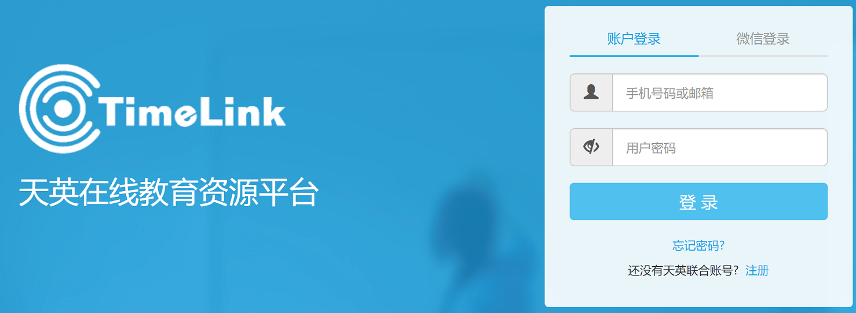
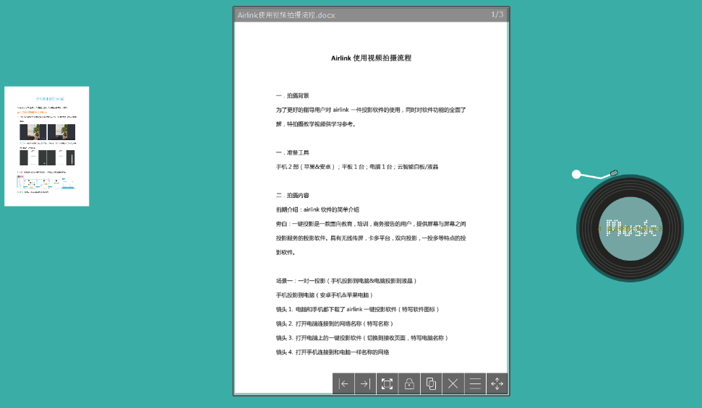
（4）调用课件资源
老师可以登录个人账户进行资源下载调用；设备上已有的资料可以通过其存放路径直接打开；U盘资料也可读取使用
上传
点击上传选项，可直接跳转至教育云平台，方便老师将设备上的资料快速上传
对课件进行标注
下拉悬停：
将右侧资源栏内容往下拉一段距离，右侧资源栏会悬停在中间的位置， 方便选取最高处内容。
登录个人账户
点击课件资源，选中需要的课件拖动到中间即可

Slide 10
（4）单双屏切换
调取资源之前可以选择PPT等文件的显示方式（单屏模式），选取文件双击打开PPT或者点击文件上的 按钮打开。
上
对课件进行标注
点击课件资源，选中需要的课件拖动到中间即可，
选择双击打开文件

Slide 11
（5）单屏模式课件操作
手势识别功能：单指书写或点击、两指放大缩小、3指-5指平移或翻页、手掌擦除。
双击课件界面可进入全屏模式，此时可对课件进行上下翻页、文本标注、微信提问、缩略图快速跳转等操作
1.投票
2.缩略图预览
3.清空标注
4.笔
5.上一页
6.下一页
7.双屏切换
8.退出
微信问答
缩略图跳览

Slide 12
（5）双屏模式说明
点击双屏切换，即可实现双屏模式。
经典双屏：一侧黑板一侧课件资源，经典再现；
镜像双屏：同页课件内容两侧显示，扩大可视范围；
关联双屏：上下关联页逻辑关系展示，高效授课；

Slide 13
（5）双屏模式课件操作
手势识别功能：单指书写或点击、两指放大缩小、3指-5指平移或翻页、手掌擦除。
1.投票
2.缩略图预览
3.清空标注
4.笔
5.上一页
6.下一页
7.双屏切换
8.退出
缩略图跳览

Slide 14
2
云白板教学操作指引
02
课中书写与手势操作
采用极简化的手势操作，符合老师日常的使用习惯，快速上手！

Slide 15
（1）基本手势操作
书写：
点击 按钮后，可
以在主场景上进行书
写。在（笔）选中状
态下再次点击，会弹
出详细设置页面，可
以设置笔颜色、笔宽。
软件主要的几个操作手势
毛笔功能：提供的特色笔形功能，能真实还原毛笔书写的效果。
点击 （笔） --（毛笔）切换到毛笔书写模式
擦除：
点击 （橡皮擦）按钮后，可以擦除选中内容。在（橡皮擦）选中状态下再次点击，会弹出详细设置页面，可设置擦除区域大小以及清除整个页面。

Slide 16
2
云白板教学操作指引
03
课堂互动与走动教学
学生微信扫码课堂随机互动答题，答题结果实时统计，随时了解学生知识点掌握情况。
老师微信扫码即可连接软件，随时传送图片，远程PPT翻页，轻松实现走动教学。

Slide 17
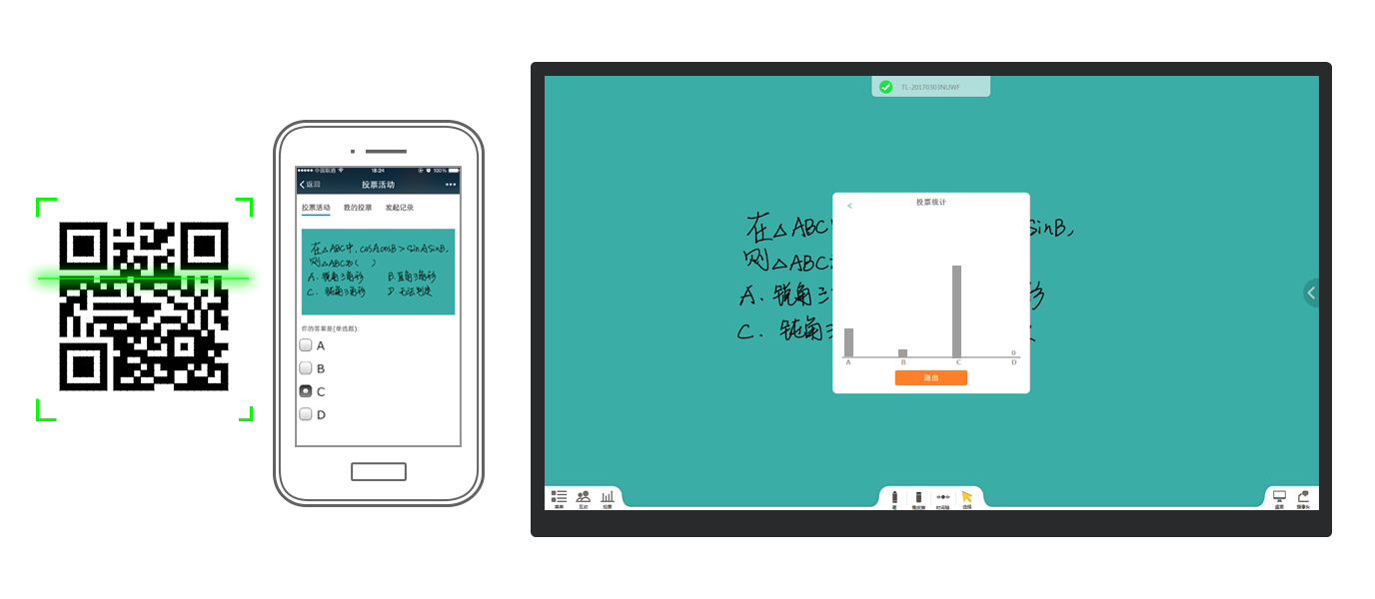
（1）课堂互动-----扫码答题
（3）扫码投票
（1）在书写区域出一道题
（2）点击投票-发起投票
（4）答题结束后，点击结束投票，
老师勾选正确答案
从文档中截取题目：
除了老师手写板书出题，还支持截取文档内容进行出题
支持多种问题形式：
出题类型支持单项选择/多项选择/问答多种形式。

Slide 18
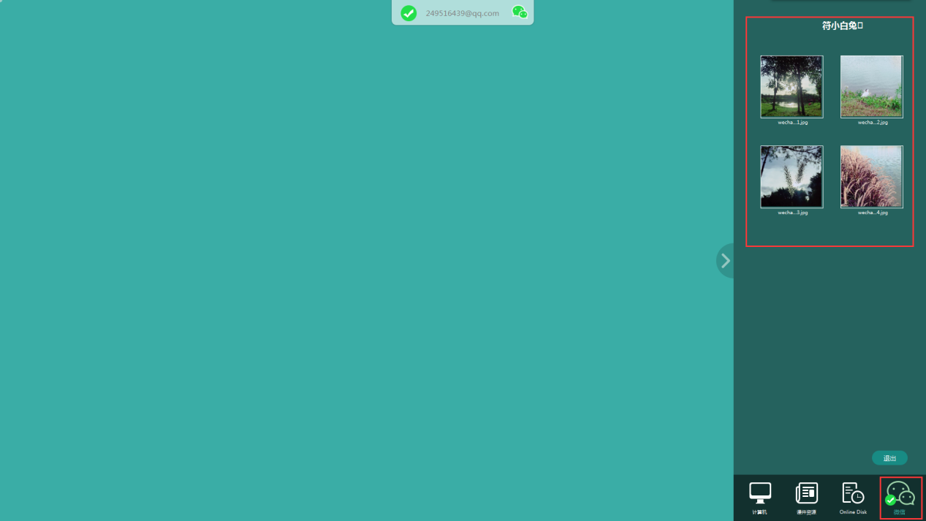
（2）走动教学----微信连接
（2）扫码后即可建立微信连接，通过微信传送图片,在课件全屏模式时可通过微信控制PPT翻页
（1）点击资源栏下方微信图标，
屏幕上方出现二维码
走动教学，灵活互动：
此项功能，老师可将课堂中学生做得好的优秀范例随机拍照上传到白板进行分析，也可在走动中远程控制PPT课件。
登录个人账户

Slide 19
2
云白板教学操作指引
04
课堂回顾与总结
时间轴是在主场景中，基于无限漫游的全自动智能记录操作轨迹的功能，提供了截图浏览的方式一键跳转到某个时间点的操作画面，方便老师进行课堂知识回顾。

Slide 20
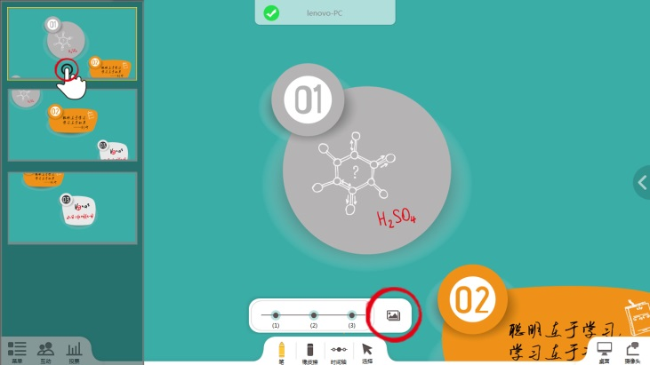
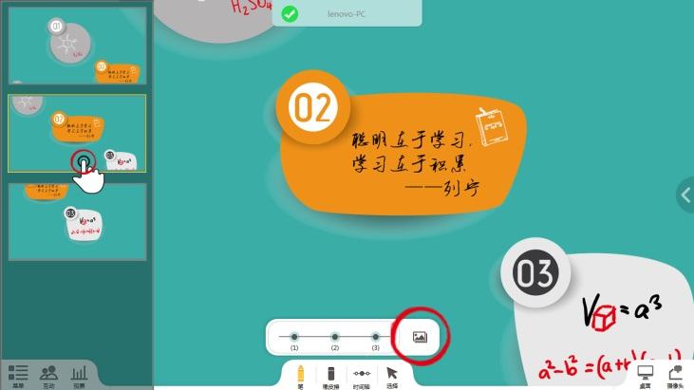
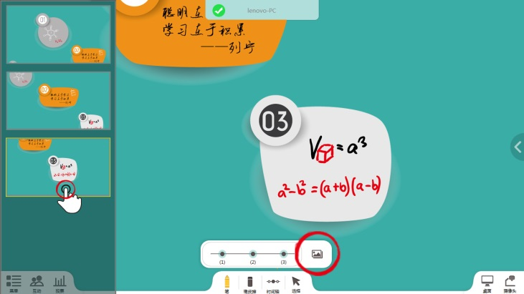
时间轴功能
使用方法：书写、添加文件或操作文件后，移动软件界面场景将会自动生成一页缩略图，点击 （时间轴）可快速跳转到指定位置。也可点击 （缩略图）进行缩略图浏览跳转。
点击时间轴可快速跳转到指定板书页面
点击 （缩略图）进行缩略图浏览跳转

Slide 21
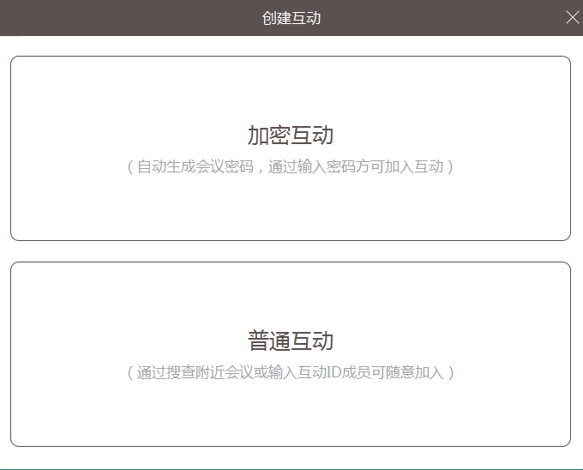
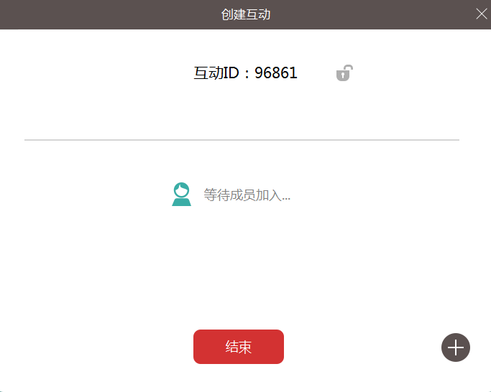
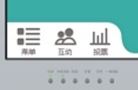
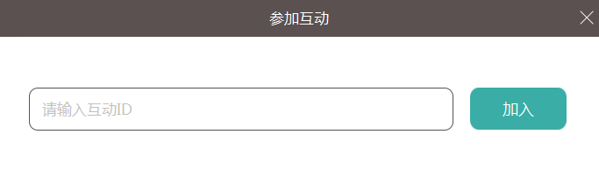
远程互联互动
发起互动：点击 （互动）-- （创建互动）-- 创建【加密互动】/【普通互动】。
（可点击 发现附近的人，邀请对方加入互动）
远程互动包含了语音、文件、书写、操作等实时互动。在互动过程中，支持多人同时操作软件，成员的语音、书写、文件都会同步到其他成员的画面上。
加入互动：点击 （互动）-- （加入互动） --输入互动ID或点击下方附近的互动。（成员主动加入加密互动需要输入三位数的密码）

Slide 22
5
注意事项及其它功能附录
01
注意事项
开关机过程中均不需要对投影仪做任何操作；
使用白板一体机书写时，请使用专用白板笔，请勿使用其他水笔或油性笔；
使用智能黑板书写时，请使用设备配置的水性笔或学校购买的水性笔，请勿使用油性笔进行书写；
杜绝滴水湿抹布擦拭清洁设备板面，以免造成设备短路损坏，请使用板擦进行擦除，初次使用板擦时用少量水沾湿板擦表面以达到良好的擦除效果;
只有设备正常关机之后才能切断电源，否则容易损坏系统。

Slide 23
5
注意事项及其它功能附录
02
常见问题
点击此软件进行定位。
触控不准：检查投影仪位置是否发生偏移；利用校正软件重新校准；
电脑蓝屏：丢失信号源，检查投影仪HDMI线是否发生松动；
非正常关机，开机电脑系统自动修复：首先手动开启投影仪，接下来开启云智能一体机，界面出现两个选项（启动修复/正常启动），此时需要外接键盘，选择正常启动即可恢复正常；
触控异常：智能手势操作时，如果手掌擦除功能被识别为画线操作，此时需到屏幕设置里检查是否选择了屏幕大小对应的尺寸。

Slide 24
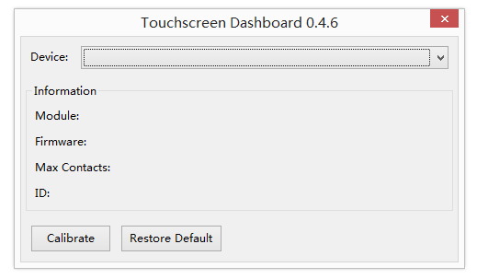
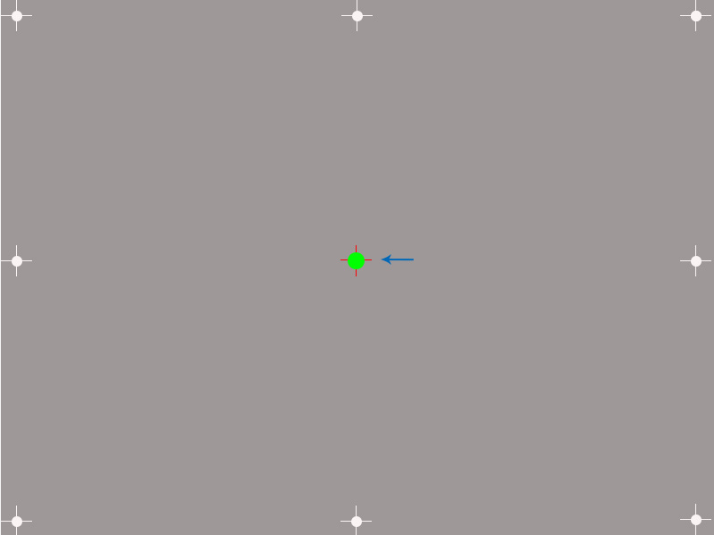
5
注意事项及其它功能附录
触控校正
在使用过程中由于人为因素可能出现触控位置偏移的情况，此时需要用触控校正软件进行快速的校准。
（1）直接解压校正软件即可进入校正界面
（2）点击校正选项“calibrate”，开始校正
（3）按照箭头指示依次点击9个校正点
（4）如果校正操作过程中手指点击位置与显示的校正点位置基本重合，则可以点击ok完成校正，否则进行再次校正

Slide 25
5
注意事项及其它功能附录
04
附录：其他功能介绍
更多实用功能，查看附录轻松get√

Slide 26
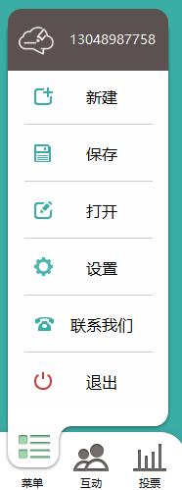
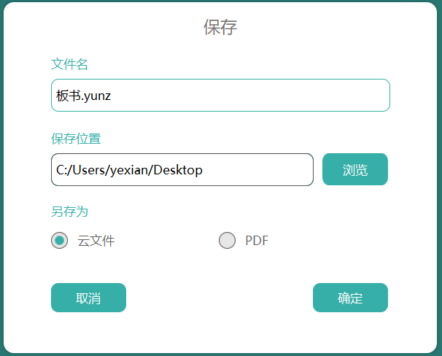
（1）课堂板书内容保存
老师授课结束，可将本堂课的板书内容仅进行保存，以便于课后分享，两种保存方式可选： 云文件/PDF 文件。
点击左下方菜单键，选择保存

Slide 27
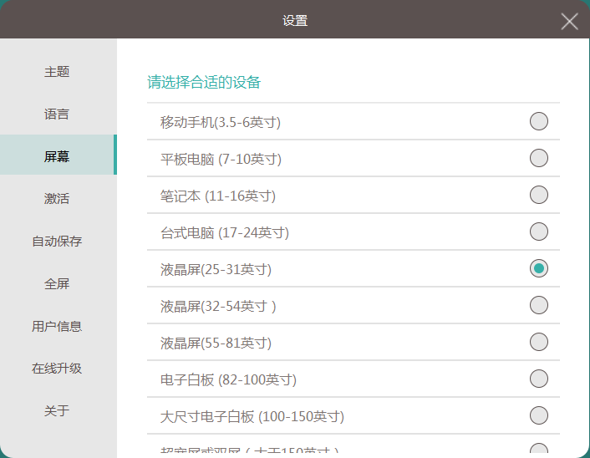
（2）软件屏幕设置
设置屏幕物理大小有利于软件正常识别两指缩放、多指平移、大物体擦除等手势操作。
打开软件，点击 （菜单）--（设置） --【屏幕】，选中对应的屏幕选项即可。

Slide 28
（3）桌面小圆钮
桌面模式支持桌面标注，操作PPT翻页等功能。
标注模式：可在桌面上进行标注、截图和对ppt进行翻页等操作。
操作模式：最小化小圆钮，可以直接操作桌面。
【云白板（中间）】：切换标注--操作模式。
【黑笔】：切换为黑笔
【红笔】：切换为红笔
【截图】：进入截图模式
【上一页】：发送翻到上一页指令
【下一页】：发送翻到下一页指令
【云白板】：回到主场景

Slide 29
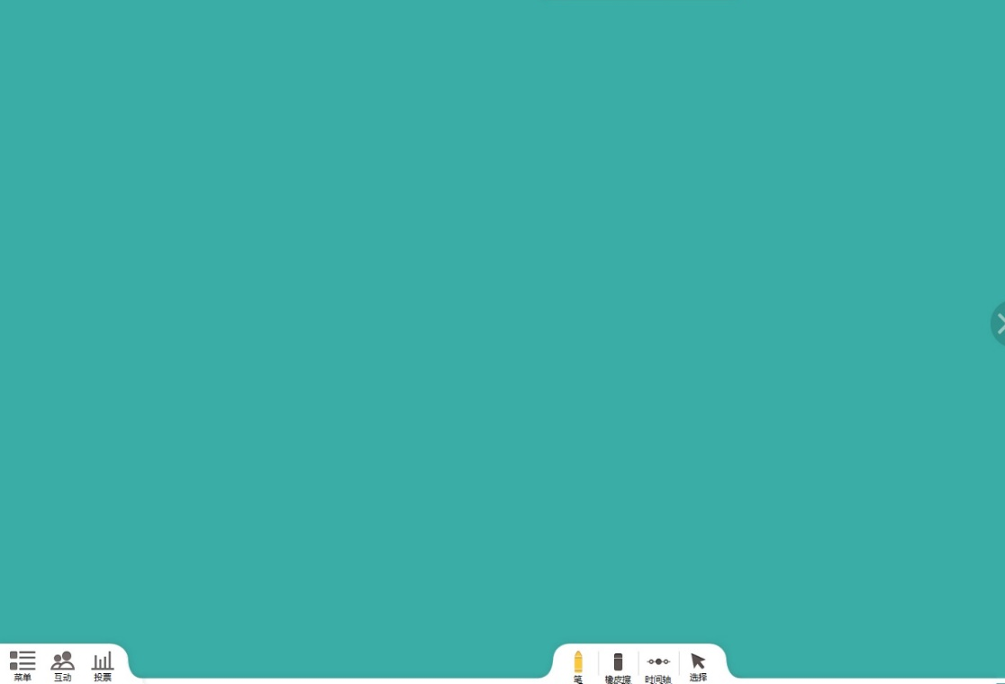
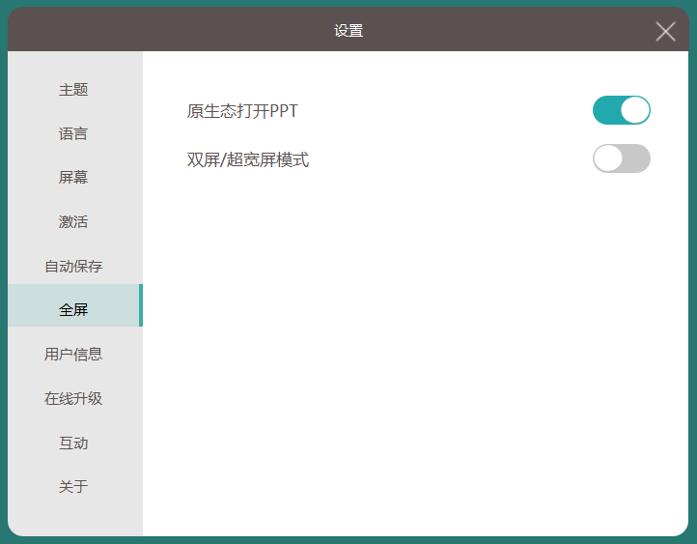
（4）原生态PPT模式
如果您的PPT里插入了动画和背景音乐，使用此模式可以还原PPT的原有效果！
点击 （菜单）-- （设置）-- 【全屏】--选上【原生态打开PPT】选择文件，
点击 （全屏）

Slide 30
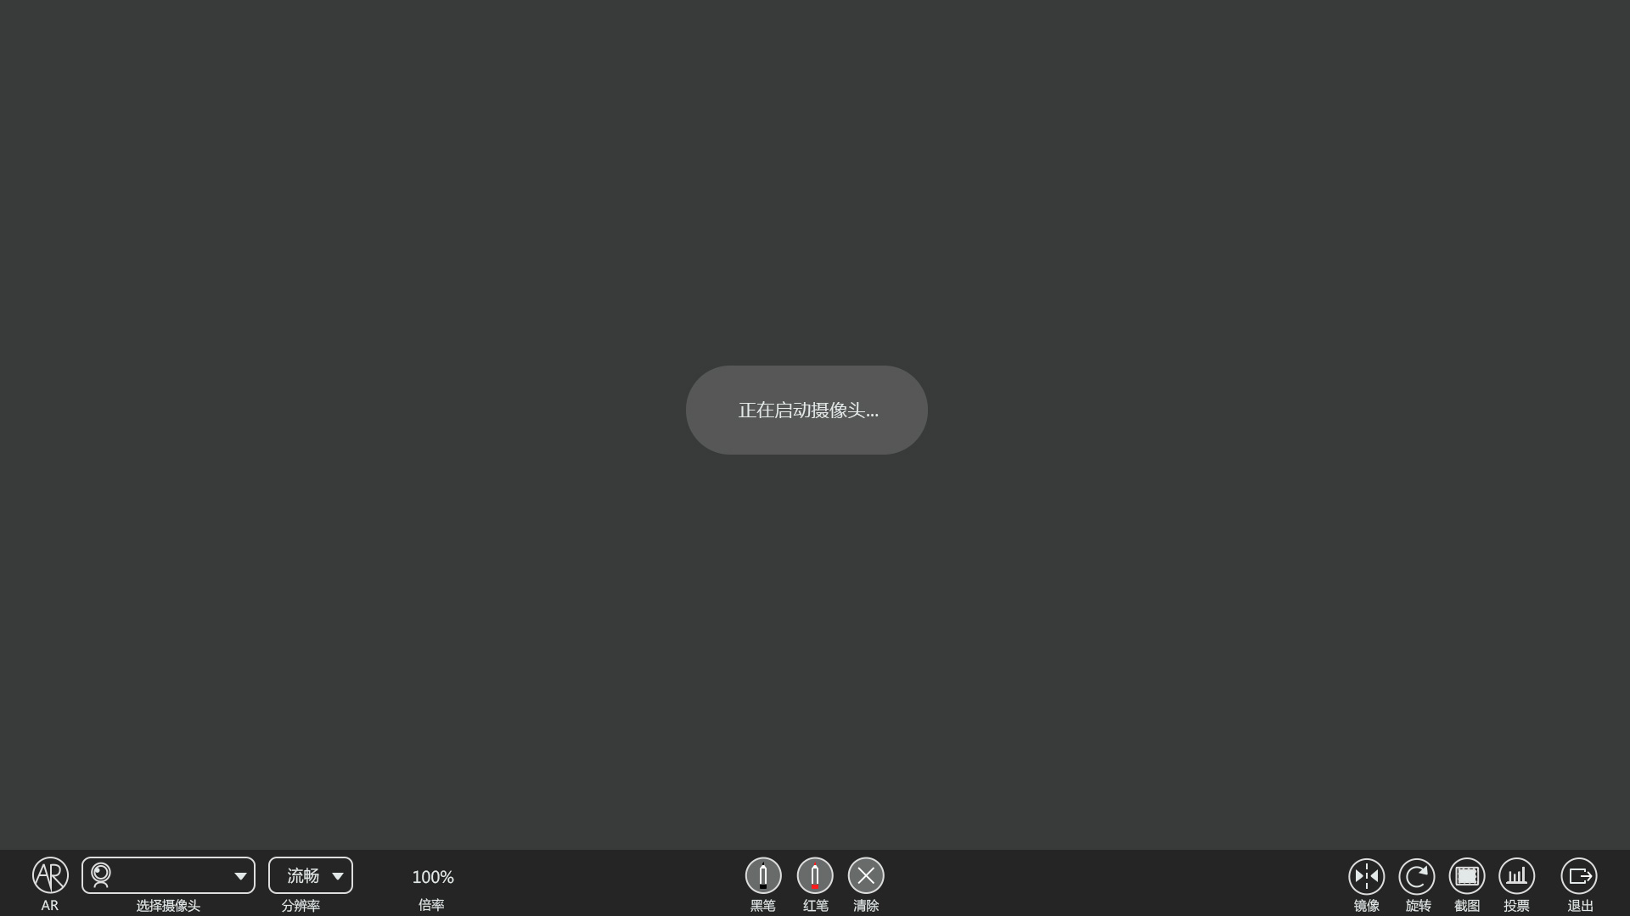
（5）实物投影
纸质文档或立体模型想要展示给全班同学，可通过此方式展示
（此功能需搭配实物展台使用）
点击可将当前画面截图到主场景。
能够切换到接上的不同摄像头
点击进行
画面镜像
翻转
能够切换到【流畅】、【高清】
单指标注 黑笔/红笔
点击进行画面旋转

Slide 31
THANKS!
感谢欣赏！

